Slide 1
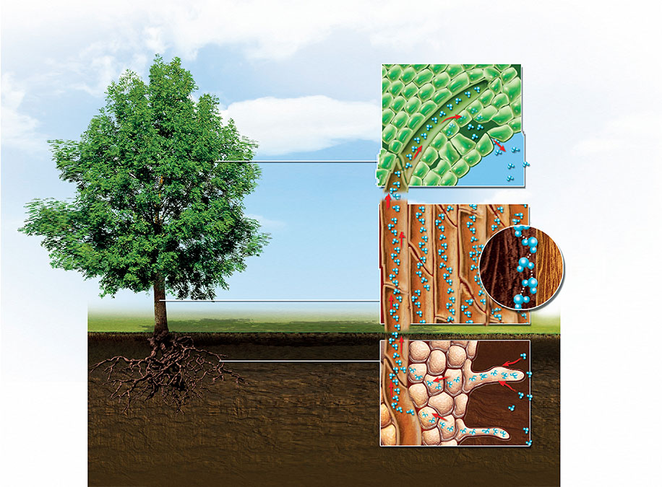
Eksperiment - Promjena boje lista uz pomoć boja za hranu
Transpiracija
Stefan grab IXb

Slide 2
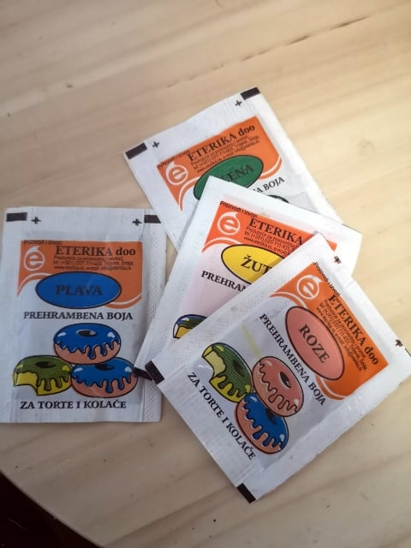
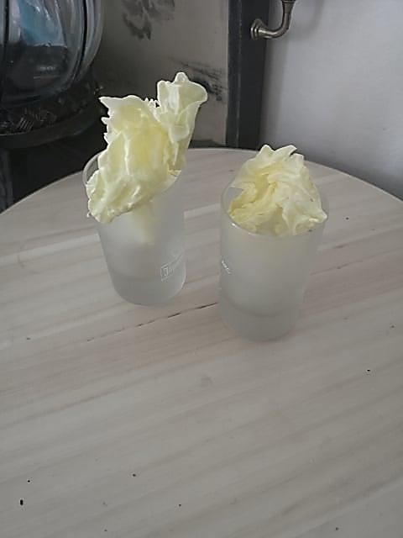
Potreban materijal
Jestive boje ( boje za kolače iz obližnje prodavnice)
Čaše
Voda
Listovi kupusa ili salate ( salata iz ovog eksperimenta je stajala u frižideru, pa je doživjela temperaturni šok ☺. Koristite svježu )

Slide 3
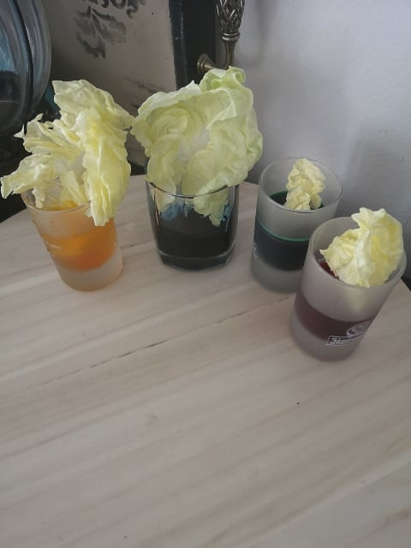
Korak 1- priprema
Napunite čaše vodom i dodajte boje koje želite. Stavite dovoljno boje. Ja sam stavio pola kesice na male čaše.
Boje: -žuta, plava, zelena i roze
Dodajte u svaku čašu list salate

Slide 4
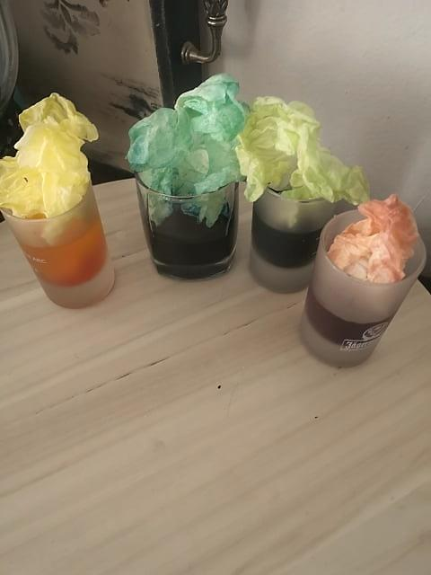
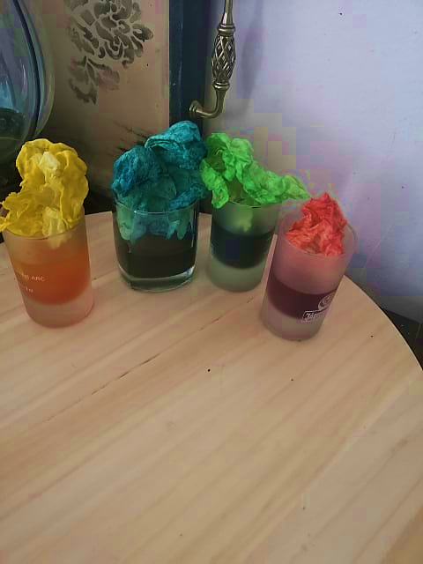
Korak 2 - praćenje
Nakon 2 sata
Nakon 7 sati

Slide 5
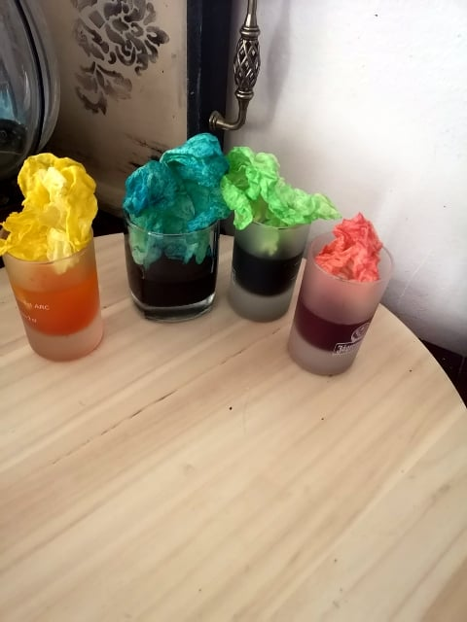
Zaključak
Biljka upija vodu kroz stapku. Sa vodom upija i boju. Voda isparava preko listova putem stoma.
Transpiracija omogućava protok hranjivih tvari od korijena do gornjeg dijela biljke ( u ovom slučaju boje), u kojima je smanjen hidrostatski tlak zbog isparavanja vode i kao rezultat toga voda s otopljenim tvarima putuje prema lišću.

